Slide 1
Omgang met God
Gods leiding in je leven

Slide 2

Opening
Zingen
Psalm 25:2
Bidden
Bijbellezen
Genesis 39:1-20

Slide 3

Bijbelstudie
Bespreek de vragen op blz. 72

Slide 4

Binnenkomer
Bespreek de binnenkomer op blz. 71

Slide 5
Doelen
Hoofd - weten
Hart - beseffen
Handen - kunnen
Ik weet dat de Heere ook mijn leven leidt.
Ik besef dat Gods leiding in mijn leven niet vrijblijvend is, maar dat die om gehoorzaamheid vraagt.
Ik kan voorbeelden noemen van hoe de Heere mij leidt in het dagelijks leven.

Slide 6

Gods leiding
Lees het stukje op blz. 73
Wat is het doel van Gods leiding?

Slide 7

Gods leiding in het dagelijkse leven
Lees het stukje op blz. 73

Slide 8

Gods leiding in jouw leven
Lees het stukje op blz. 73

Slide 9

Gods leiding door Zijn Woord
Lees het stukje op blz. 73
Hoe wijst God je de weg?

Slide 10
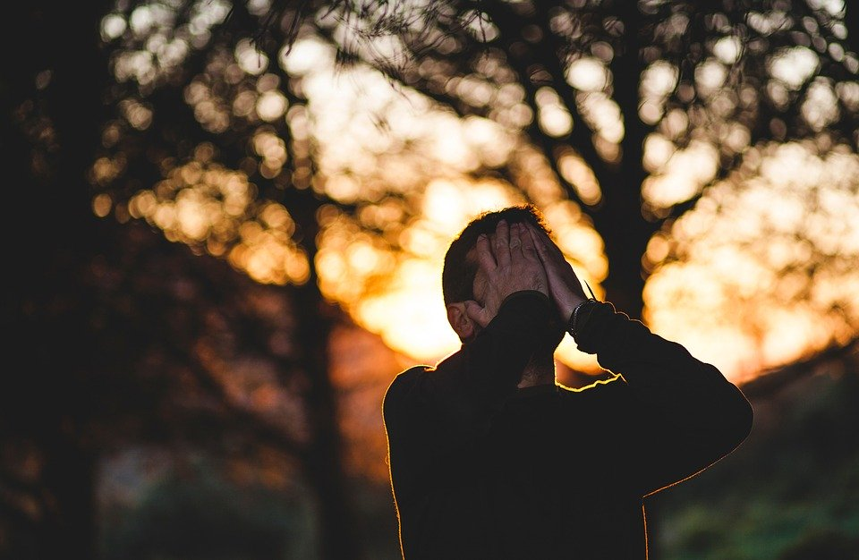
Gods leiding in het lijden
Lees het stukje op blz. 74
Wat wil God je met lijden leren?

Slide 11
Verwerkingsvragen
Bespreek de verwerkingsvragen op blz. 74

Slide 12
Samenvatting
God verlangt dat je keuzes maakt waarmee je Hem eert en als christen
leeft.
Onderzoek of met jouw keuzes de komst en de doorwerking van Gods
Koninkrijk in jouw leven wordt bevorderd.
Verwacht Gods leiding niet in bijzondere dingen, maar overdenk welke
weg God met jou tot nu toe is gegaan.
De Heere spreekt elke keer als Zijn Woord opengaat. Zo geeft Hij veel
antwoorden.
God gebruikt de moeite en het lijden om je bij Hem te houden.

Slide 13

Huiswerk volgende keer
HUISWERK VOLGENDE KEER

Slide 14

Gods leiding in je persoonlijke leven
Heb jij wel eens Gods leiding in je leven ervaren?
Schrijf op de post-it je naam en plak deze in één van de vakken op het bord
Notes:
Optie 1 – Gods leiding in je persoonlijke leven
Maak op het bord drie vakken: ja, misschien, nee.
Stel de vraag: Heb jij wel eens Gods leiding in je leven ervaren?
Geef alle catechisanten een post-it.
Laat ze daarop hun naam schrijven, en hun post-it plakken in één van de drie vakken.
Vat de resultaten samen: ik zie dat de meesten van jullie wel eens/nooit Gods leiding ervaren hebben. Of ik zie dat veel van jullie twijfelen of ze wel eens Gods leiding in hun leven ervaren hebben.
Bespreek vervolgens de meest voorkomende groep, door een aantal mensen een beurt te geven. Laat ze daarbij vertellen hoe ze Gods leiding ervaren hebben, waarom ze twijfelen of ze Gods leiding ervaren hebben, of hoe het komt dat ze Gods leiding niet ervaren hebben.

Slide 15
God leidt jouw leven
Wat roept bovenstaande zin bij je op?
Schrijf je reactie op de post-its
Plak de post-its op het bord

Slide 16
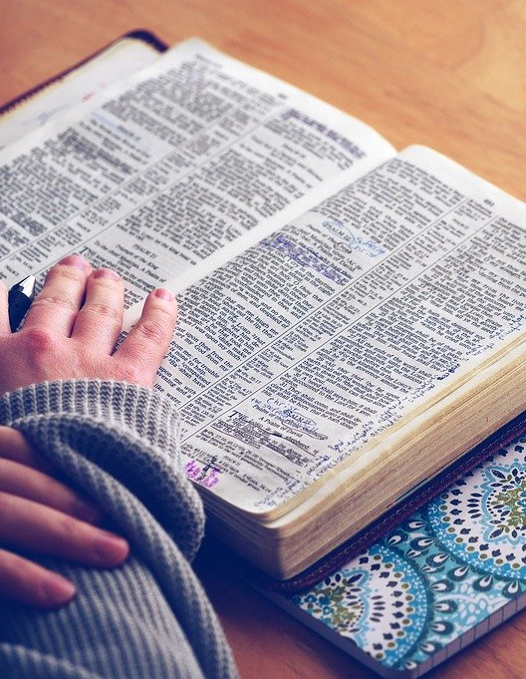
Bijbelteksten
Wat hebben de teksten op blz. 71 met Gods leiding in je leven te maken?

Slide 17
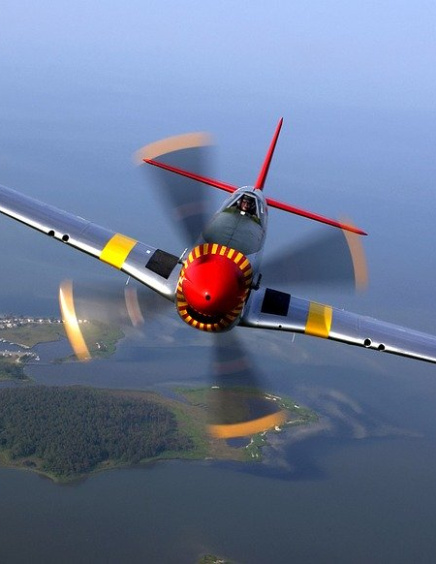
Verhaal
Notes:
Optie 3 – Een verhaal
Een jonge piloot was aan het vliegen, toen het weer plotseling omsloeg. Er kwam een dikke mist opzetten, en het zicht was beperkt. Een spannende situatie. De piloot was nog maar net voor zijn vliegbrevet geslaagd. Nu moest hij op zijn instrumenten vliegen. Hij maakte zich zorgen over de landing. De luchthaven waar hij heen moest was druk en voor hem onbekend. Doordat hij totaal niets kon zien, raakte hij bijna in paniek. Twee keer stond hij bijna op het punt om een noodsignaal af te geven. Maar hij dwong zich om aan de woorden van zijn instructeur terug te denken. Deze had erop gestaan dat hij het vlieghandboek uit zijn hoofd leerde. Hij zag er toen niet zo het nut van in, maar nu was hij er heel dankbaar voor. Plotseling hoorde hij via de radio de stem van de luchtverkeersleider. Hij vertelde hem meteen over zijn situatie en vroeg toestemming om te landen. Ik vlieg nu in de mist, misschien kunt u mij helpen? Ik zal je helpen, klonk het antwoord. De piloot was dankbaar. De landing was nu in veilige handen. Hijzelf moest terugvallen op de vlieginstructies die hij had geleerd én tegelijk vertrouwen op de stem van iemand die hij niet kon zien. Zo leidde de verkeersleider de piloot naar de luchthaven. Met de lessen van zijn vlieghandboek in gedachten en de vriendelijke stem van de luchtverkeersleider, kon hij een veilige landing maken.
Dit verhaalt heeft veel te maken met het thema ‘Gods leiding in je leven’. De piloot kwam in de mist terecht en zag niet duidelijk hoe hij verder moest. Hij had leiding nodig. En die leiding kwam in de vorm van de luchtverkeersleiding, de stem die tot hem sprak, maar had ook alles te maken met het vlieghandboek. De stem en het boek. Woord en Geest. God leidt zijn kinderen door Woord en Geest.
Bron: http://www.gcvreugdenhil.nl/preek/gods-leiding-leven/

Slide 18

Keuzes maken
Maak groepjes van 2 tot 5 catechisanten.
Bespreek de vraag: Wat doe jij, als je een keuze moet maken? Hoe bepaal je dan wat Gods weg is?
Notes:
Optie 1 – Keuzes maken
Maak groepjes van 2 tot 5 catechisanten.
Bespreek de vraag: Wat doe jij, als je een keuze moet maken? Hoe bepaal je dan wat Gods weg is?
Geef hier 5 minuten voor.
Bespreek kort plenair na.

